Slide 1

Producto Interno Bruto - PIB
III trimestre 2020
UPRA
Unidad de Planificación Rural Agropecuaria
17 de noviembre de 2020

Slide 2
PIB
Valor agregado por actividad económica
tasa de crecimiento III trimestre
2019-2020
El Producto Interno Bruto – PIB en su serie original, disminuyó 9,0% en el tercer trimestre de 2020 con respecto al mismo periodo de 2019. Por su parte la agricultura, ganadería, caza, silvicultura y pesca presentó un aumento de 1,5% para el mismo periodo de análisis y fue una de las tres actividades que presentó crecimiento.
Fuente: DANE. Cálculos UPRA

Slide 3
PIB
Variación (%) del PIB y del valor agregado de la agricultura, ganadería, caza, silvicultura y pesca III trimestre 2006-2020
En el tercer trimestre de 2020, la variación del valor agregado de la agricultura, ganadería, caza, silvicultura y pesca se ubicó 10,5 puntos porcentuales por encima del PIB (-9,0%).
Fuente: DANE. Cálculos UPRA

Slide 4
PIB
Tasa de crecimiento anual (%) del valor agregado de la agricultura, ganadería, caza, silvicultura y pesca
Trimestral y total por año (2014-2020)
En el tercer trimestre de 2020, la variación del valor agregado de la agricultura, ganadería, caza, silvicultura y pesca disminuyó 0,8 puntos porcentuales con respecto a la variación presentada en el mismo trimestre del año anterior (2,3%).
En lo corrido del año la variación fue de 2,8% con respecto a los primeros tres trimestres del año 2019.
Fuente: DANE. Cálculos UPRA

Slide 5
PIB
Valor agregado de la agricultura, ganadería, caza, silvicultura y pesca
Tasa de crecimiento y participación por divisiones en el III trimestre
(2019-2020)
Tasa de crecimiento (%) III trimestre (2019-2020)
Participación (%) en el valor agregado sectorial
Fuente: DANE. Cálculos UPRA

Slide 6
PIB
Comportamiento de la producción principales productos agrícolas y pecuarios. Tasa de crecimiento III trimestre (%) 2019-2020
Fuente: DANE. Cálculos UPRA

Slide 7
PIB
Participación porcentual del valor agregado por actividad económica
III trimestre de 2020
El Sector Agropecuario Silvícola y Pesquero, participó en el tercer trimestre de 2020 con el 7,84% en el valor agregado generado por la economía, ocupando el quinto lugar de las 12 ramas de actividad económica.
Fuente: DANE. Cálculos UPRA

Slide 8
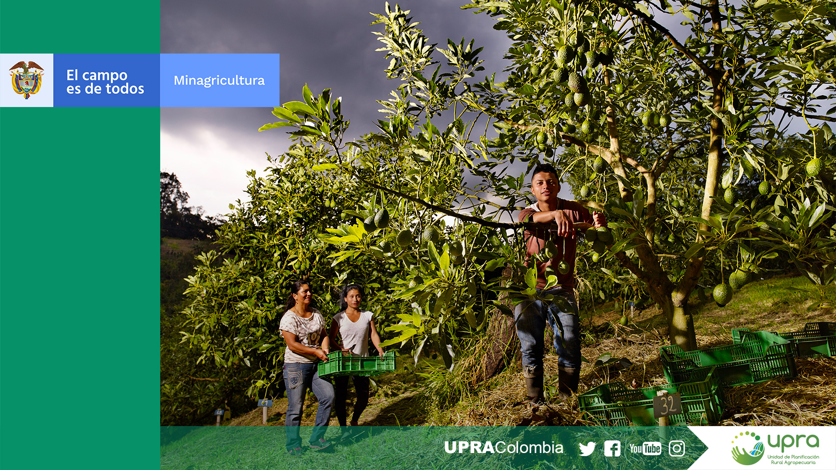
Gracias
MES
11
2020

